Slide 1
哈尔滨工程大学理学院
矩阵论教学团队
Department of Mathematics, College of Sciences

Slide 2



课 程 要 求
课前预习、课中提高效率、课后复习
作业要求
书后要求的习题,主动自觉做,抽查和不定时收取
使用教材
《 矩阵论教程》国防工业出版社 2012
其他辅导类参考书（自选）

Slide 3

第六章 广义逆矩阵
6-1
广义逆矩阵的概念
6-2
{1}-逆的性质与计算
6-3
Moore-Penrose广义逆的性质与计算
6-4
广义逆矩阵与线性方程组
授课预计
(4学时)
6-5
方阵的谱广义逆

Slide 4

教 学 内 容 和 基 本 要 求
1、理解广义逆矩阵的概念，掌握矩阵M-P广义逆及{1}逆的定义及求解公式。
2、 理解线性方程组最小二乘解及极小范数最小二乘解的概
念，掌握利用广义逆求解线性方程组的求解公式。
3、 了解矩阵群逆、Drazin逆的概念及性质
重点: 广义逆的概念；最小二乘解；极小范数最小二乘
解。
难点: M-P逆的求解;矩阵{1}逆的求解

Slide 5


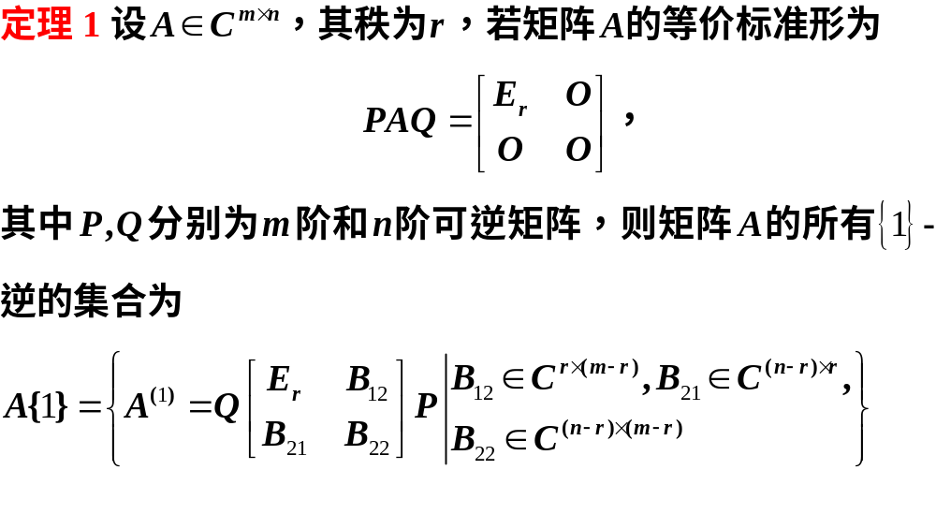
§6-2
{1}-逆的性质与计算
6.2.1 {1}-逆的存在性

Slide 6
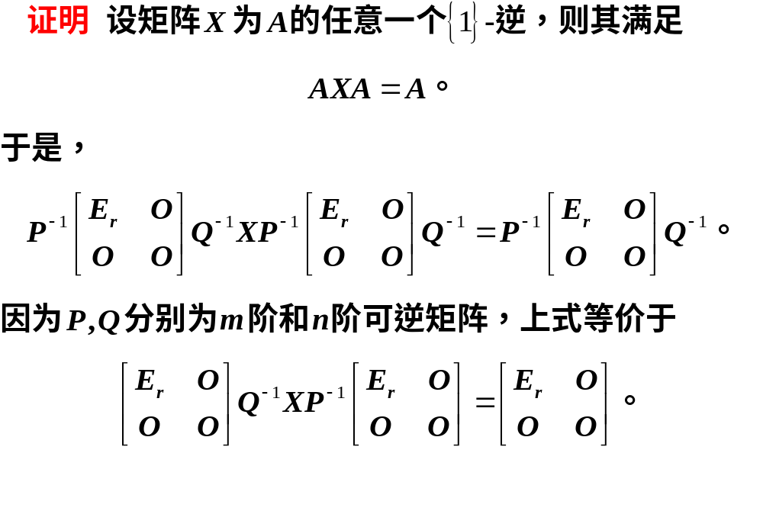

Slide 7
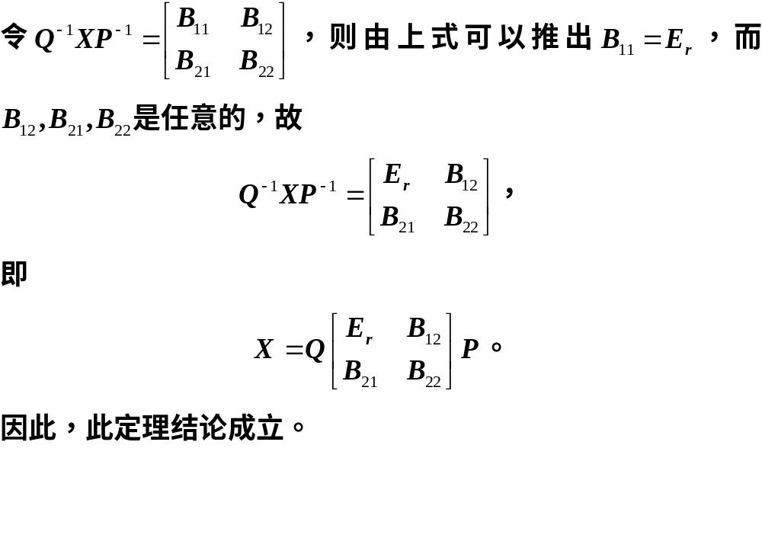

Slide 8
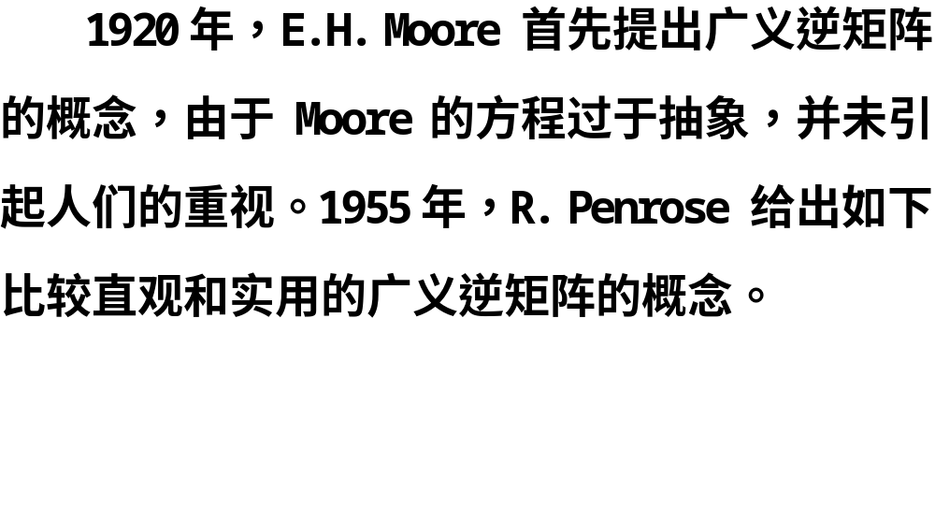

Slide 9
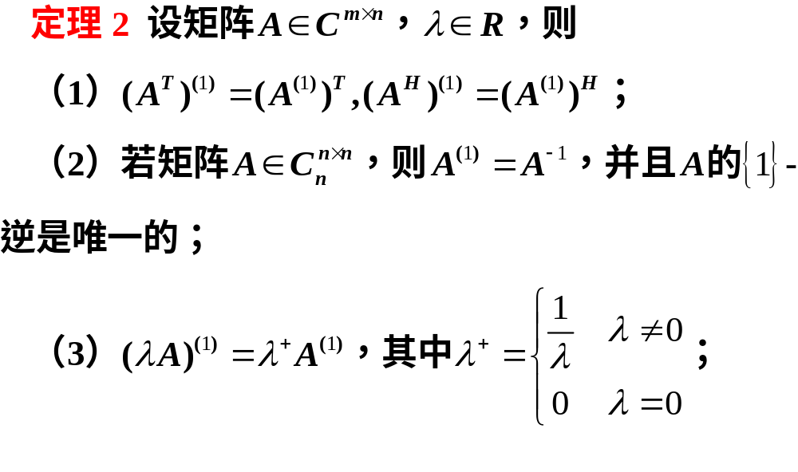
6.2.2 {1}-逆的基本性质

Slide 10
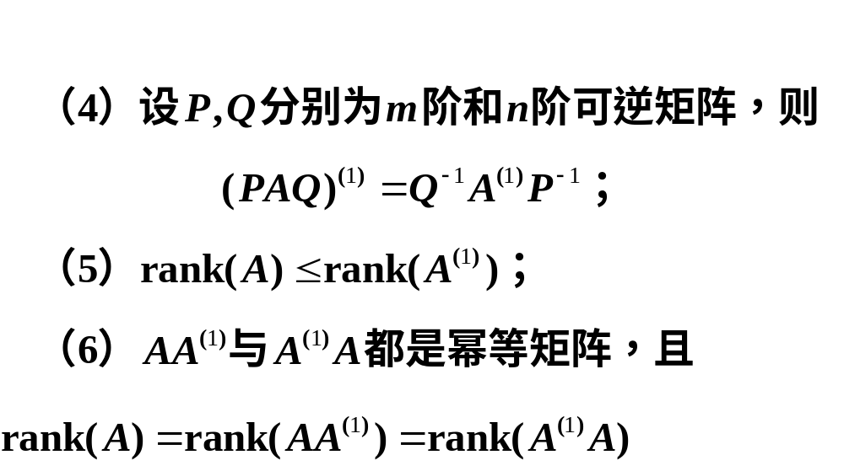

Slide 11
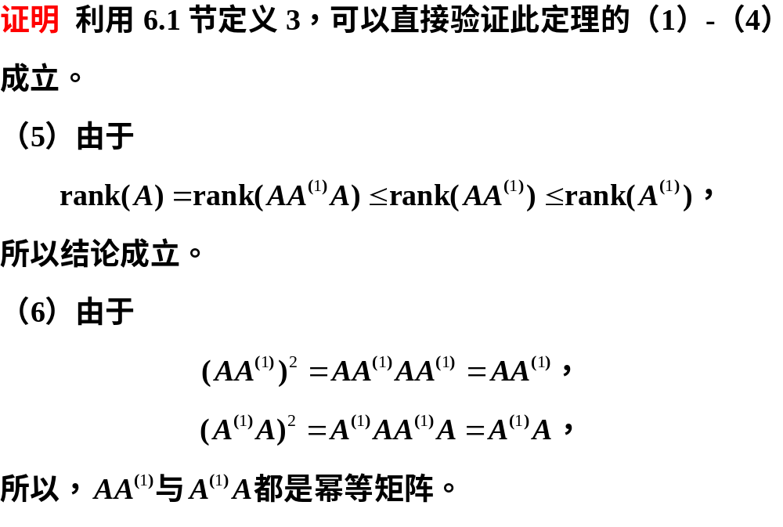

Slide 12
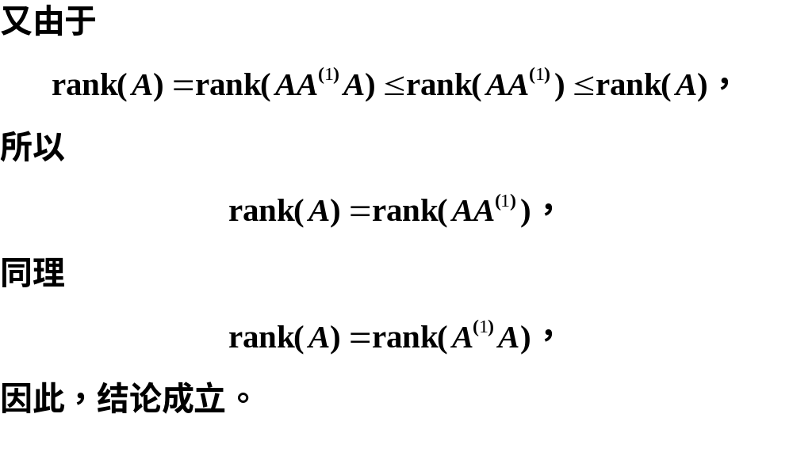

Slide 13
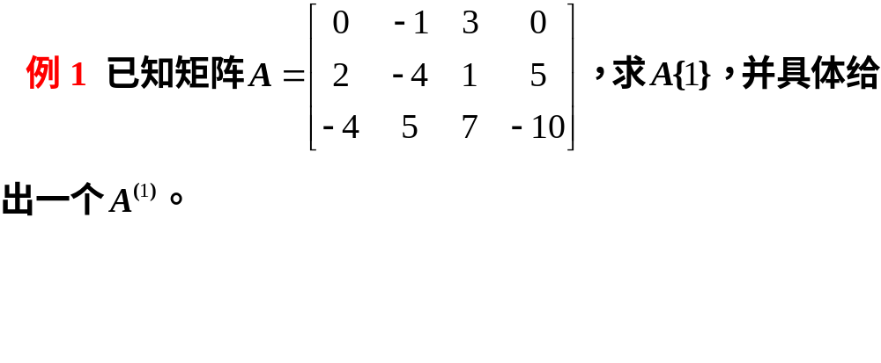
6.2.3 {1}-逆的计算

Slide 14
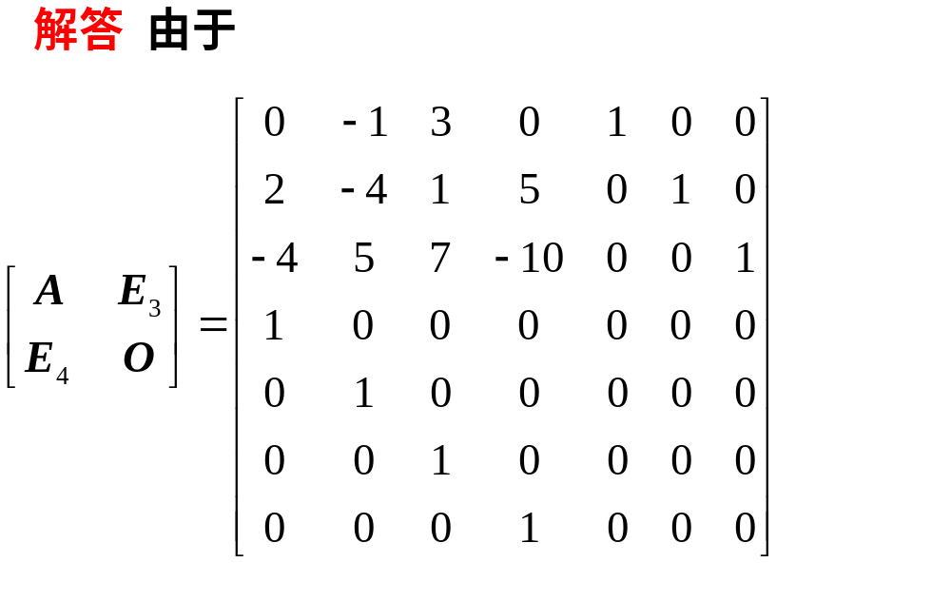

Slide 15
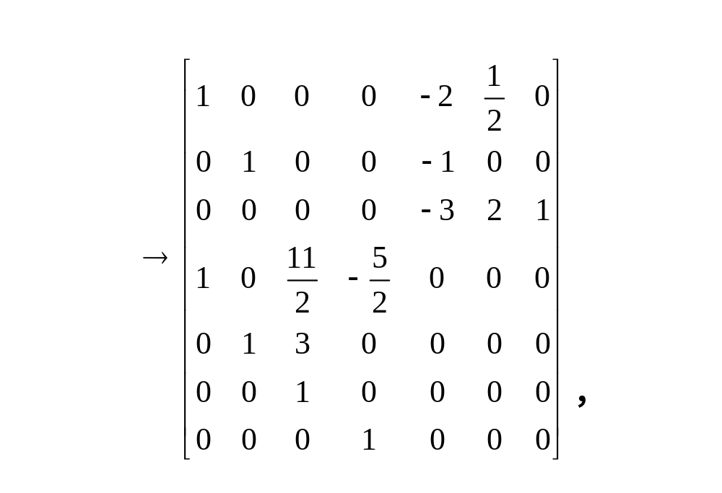

Slide 16
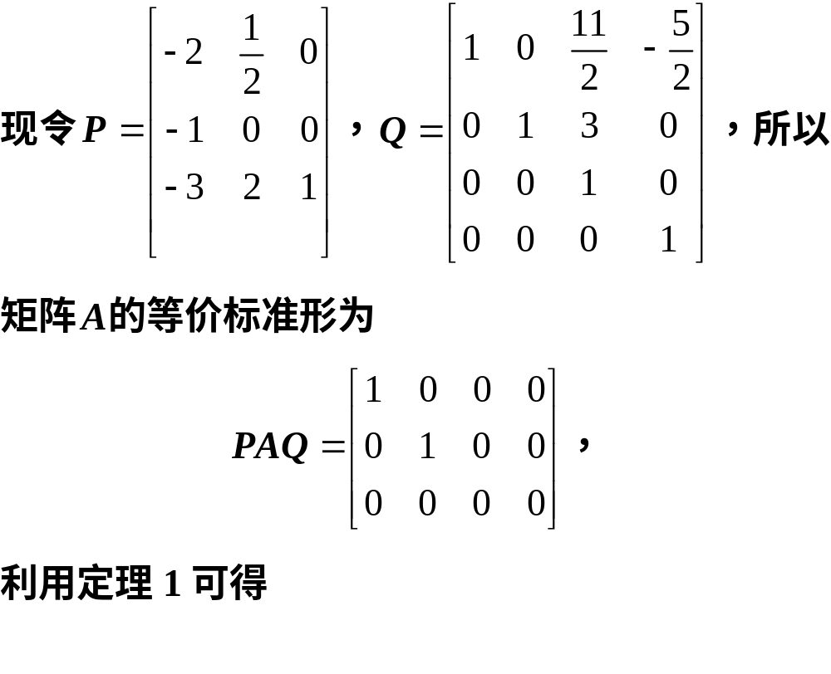

Slide 17
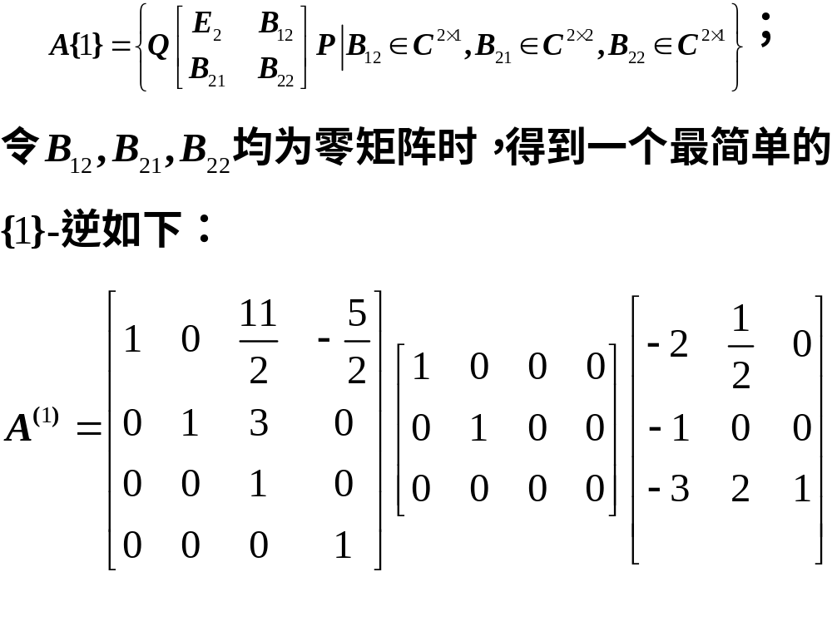

Slide 18
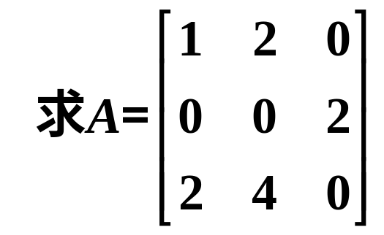

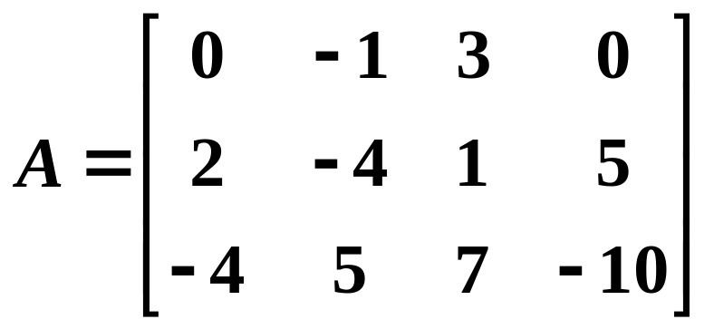

练习1
的一个广义逆矩阵
练习2 求 的广义逆矩阵

Slide 19
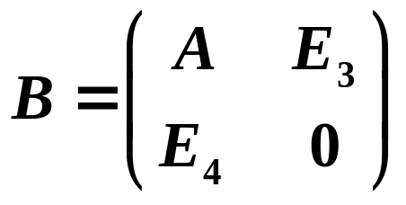
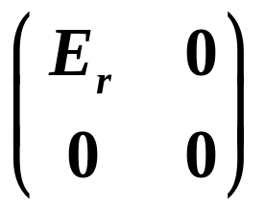

练习2
解答 由线性代数知识， 构造分块矩阵
通过适当变化, 将
进行变换化为 ，
并求出P,Q
。

Slide 20
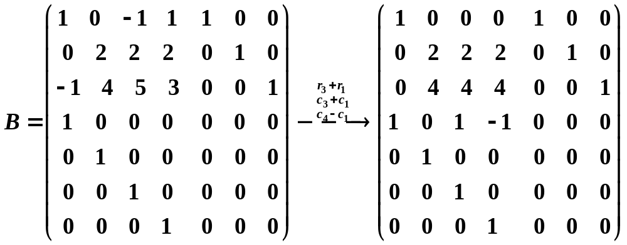
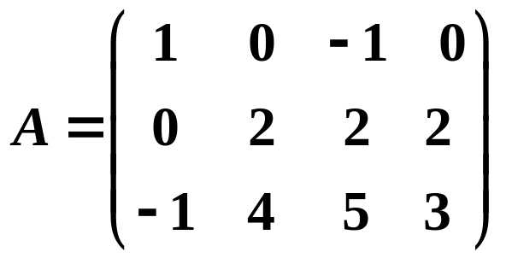
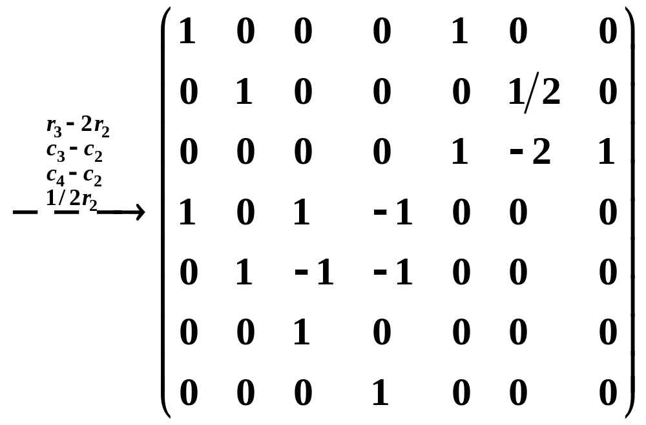
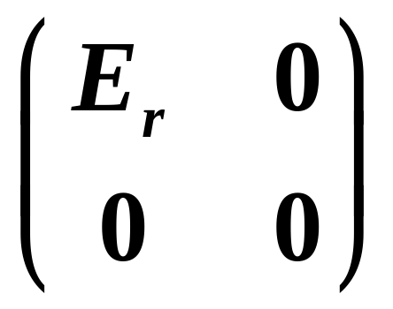
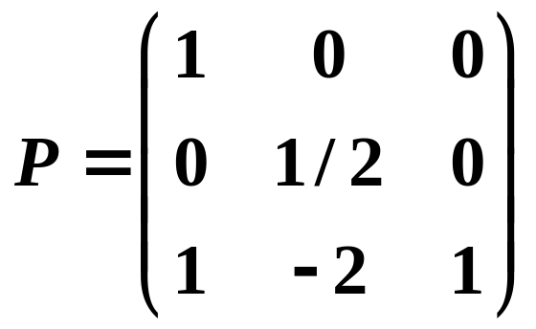
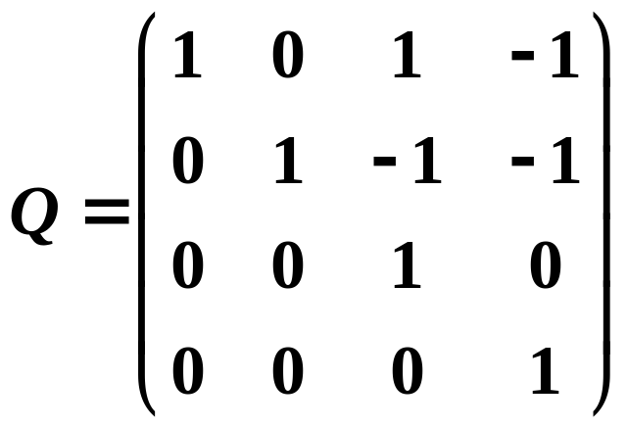

Slide 21
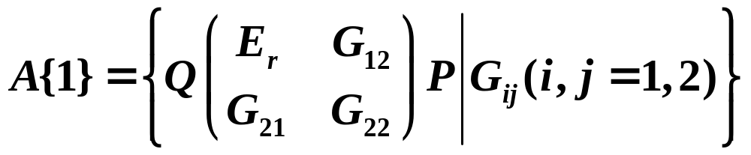
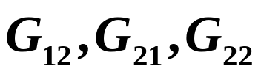

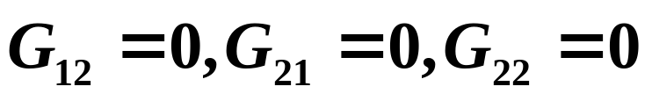
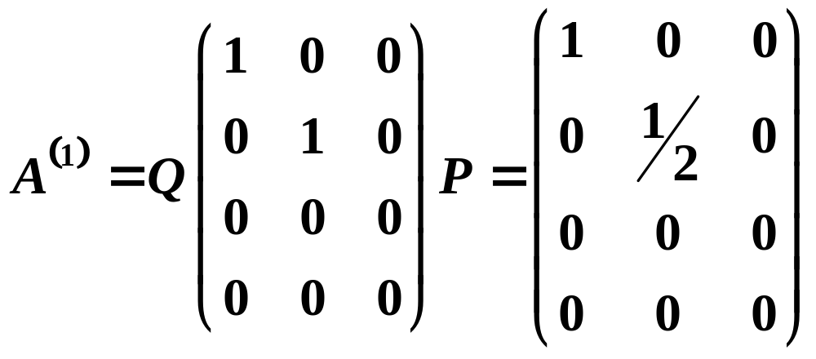
故得
，其中
分别是
阶任意矩阵
于是我们取
，得

Slide 22


Bye
Good

